Slide 1
Misericordiae Vultus Giubileo straordinario della Misericordia Gesù Cristo è il volto della misericordia del Padre.

Slide 2
Giubileo Straordinario della Misericordia come tempo favorevole per la Chiesa, perché renda più forte ed efficace la testimonianza dei credenti.

Slide 3
Si aprirà l’8 Dicembre 2015 solennità dell’Immacolata (50 anni dalla chiusura del Concilio) e terminerà il 20 Novembre 2016 solennità di Gesù Cristo Signore e Re dell’universo.

Slide 4
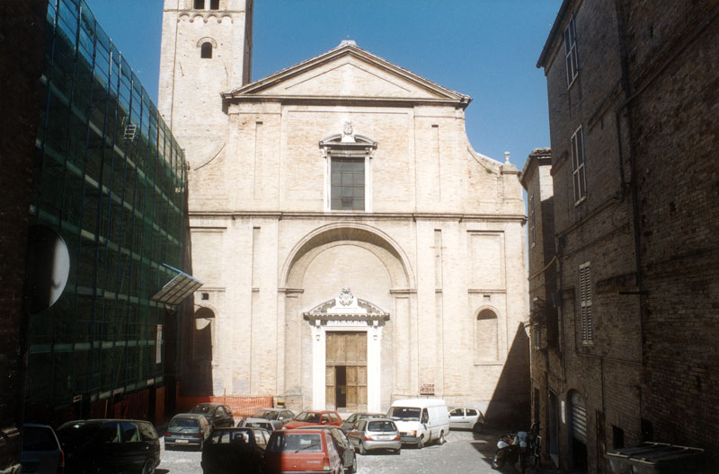
DIOCESI DI FERMO
Domenica 4 Ottobre ore 17.00 nella Chiesa di San Francesco a Fermo, il Vescovo presiederà l’Eucaristia e subito dopo
ci sarà un periodo di adorazione per pregare per il Sinodo dei Vescovi sulla famiglia. In particolare sono invitati associazioni e movimenti.

Slide 5
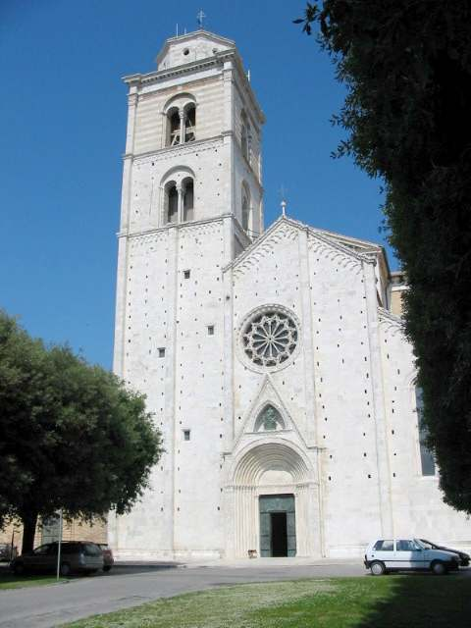
La terza domenica di Avvento, si aprirà la Porta Santa nella Cattedrale di Roma, la Basilica di San Giovanni in Laterano. Successivamente, si aprirà la Porta Santa nelle altre Basiliche Papali. Nella stessa Domenica si aprirà l’Anno Santo nella Diocesi di FERMO. Domenica 13 Dicembre ore 17.00 in Cattedrale sarà aperta la porta della Misericordia Domenica 13 Novembre ore 17.00 in cattedrale chiusura dell’Anno Giubilare
Diocesi di Fermo

Slide 6
Vogliamo vivere questo Anno Giubilare alla luce della parole del Signore: “Misericordiosi come il Padre”. Per essere capaci di misericordia dobbiamo in primo luogo porci in ascolto della Parola di Dio. Ci guideranno il salmo 136, le parabole dedicate alla misericordia e da un’altra parabola ricaviamo un insegnamento per il nostro stile di vita cristiano. Provocati dalla domanda di Pietro su quante volte fosse necessario perdonare, Gesù rispose: ”Non ti dico fino a sette volte, ma fino a settanta volte sette” Mt18,22

Slide 7
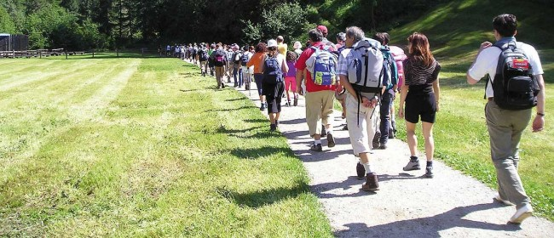
Il pellegrinaggio è un segno peculiare nell’Anno Santo, perché è icona del cammino che ogni persona compie nella sua esistenza. Ognuno dovrà compiere secondo le proprie forze, un pellegrinaggio. Le tre tappe del pellegrinaggio: non condannare, perdonare, dare.

Slide 8
“Invito poi, ogni vicaria o unità pastorale, così come ogni associazione e movimento ecclesiale, a vivere una sera nel mese di Maggio un pellegrinaggio nella Chiesa Cattedrale” Dalla lettera pastorale di Mons. Luigi Conti

Slide 9
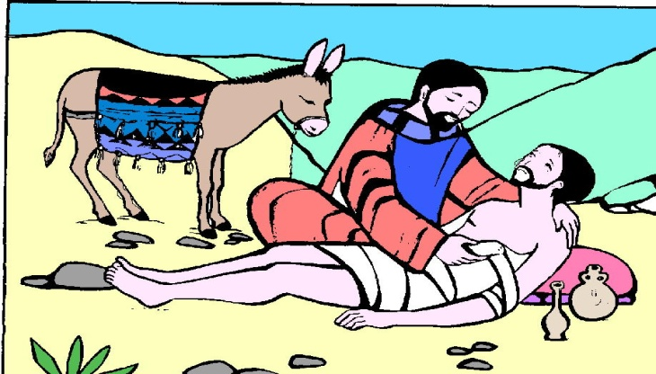
In questo Anno Santo, potremo fare l’esperienza di aprire il cuore a quanti vivono nelle più disparate periferie esistenziali. In questo Giubileo ancora di più la Chiesa sarà chiamata a curare queste ferite.

Slide 10
È mio vivo desiderio che il popolo cristiano rifletta durante il Giubileo sulle opere di misericordia corporale e spirituale. Dare da mangiare agli affamati, dare da bere agli assetati, vestire gli ignudi, accogliere i forestieri, assistere gli ammalati, visitare i carcerati, seppellire i morti. Consigliare i dubbiosi, insegnare agli ignoranti, ammonire i peccatori, consolare gli afflitti, perdonare le offese, sopportare pazientemente le persone moleste, pregare Dio per i vivi e per i morti.

Slide 11
La Quaresima di questo Anno Giubilare sia vissuta più intensamente come momento forte per celebrare e sperimentare la misericordia di Dio. Mons. Conti predicherà i quaresimali nella Chiesa Cattedrale
Il nostro Arcivescovo predicherà
i Quaresimali in Cattedrale

Slide 12
Sabato 20 febbraio Festa diocesani dei fidanzati Domenica 21 febbraio Festa diocesana della famiglia incontro del vescovo con le famiglie adottive e affidatarie

Slide 13
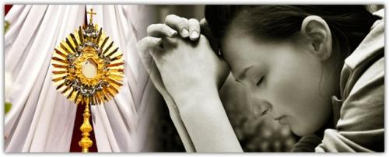
L’iniziativa “24 ore per il Signore” da celebrarsi nel venerdì e sabato che precedono la IV Domenica di Quaresima, è da incrementare nelle Diocesi. Poniamo di nuovo al centro con convinzione il sacramento della Riconciliazione e viviamo un momento di intensa preghiera per riscoprire il senso della nostra vita.

Slide 14
Come vivere più intensamente nelle nostre parrocchie il prossimo tempo di Quaresima? Possiamo far sì che in ogni vicaria o unità pastorale ci sia un luogo (santuario o chiesa) sempre o maggiormente aperto in cui poter celebrare il sacramento della penitenza più assiduamente, poter trovare qualcuno (una coppia, un diacono …) disponibile per l’ascolto e poter sostare in adorazione davanti al Santissimo sacramento esposto? Possiamo in ogni Vicaria o unità pastorale far sì che si possa realizzare quest’anno l’iniziativa “24 ore per il Signore?” Quale accompagnamento formativo oggi può rendersi necessario perché gli adulti riscoprano o celebrino meglio il sacramento della penitenza? (dalla lettera del Vescovo)

Slide 15
Domenica 12 Giugno nella Chiesa Cattedrale a Fermo Incontro di tutte le CONFRATERNITE della nostra Diocesi.

Slide 16
Nella Quaresima di questo Anno Santo ho l’intenzione di inviare i Missionari della Misericordia. Chiedo ai confratelli Vescovi di invitare e accogliere questi Missionari, perché siano anzitutto predicatori convincenti della Misericordia. Si organizzino nelle Diocesi delle “Missioni al popolo” in modo che questi Missionari siano annunciatori della gioia del perdono.

Slide 17
Non sarà inutile in questo contesto richiamare al rapporto tra giustizia e misericordia. Non sono due aspetti in contrasto tra di loro, ma due dimensioni di un’unica realtà che si sviluppa progressivamente fino a raggiungere il suo apice nella pienezza dell’amore.

Slide 18
Il Giubileo porta con sé anche il riferimento all’indulgenza. Vivere dunque nell’Anno Santo significa accostarsi alla misericordia del Padre con la certezza che il suo perdono si estende su tutta la vita del credente.

Slide 19


La misericordia possiede una valenza che va oltre i confini della Chiesa. Essa ci relaziona all’Ebraismo e all’Islam, che la considerano uno degli attributi più qualificanti di Dio. Questo Anno Giubilare vissuto nella misericordia possa favorire l’incontro con queste religioni e con le altre nobili tradizioni religiose; ci renda più aperti al dialogo per meglio conoscerci e comprenderci; elimini ogni forma di chiusura e di disprezzo ed espella ogni forma di violenza e di discriminazione.

Slide 20
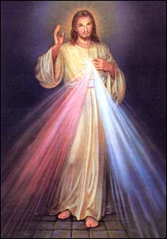
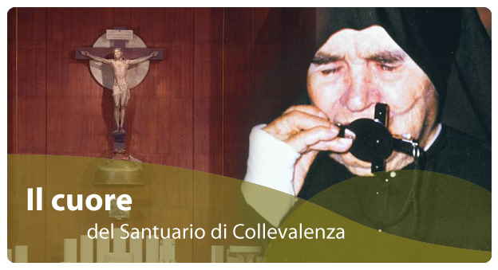
Presso la croce, Maria insieme a Giovanni, il discepolo dell’amore, è testimone delle parole di perdono che escono dalle labbra di Gesù. Il perdono supremo offerto a chi lo ha crocifisso ci mostra fin dove può arrivare la misericordia di Dio. Maria attesta che la misericordia del Figlio di Dio non conosce confini e raggiunge tutti senza escludere nessuno. Rivolgiamo a Lei la preghiera antica e sempre nuova della SALVE REGINA perché non si stanchi mai di rivolgere a noi i suoi occhi misericordiosi. La nostra preghiera si estenda anche a tutti i Santi e Beati che hanno fatto della misericordia la loro missione di vita. In particolare il pensiero è rivolto a SANTA FAUSTINA KOWALSKA.

Slide 21
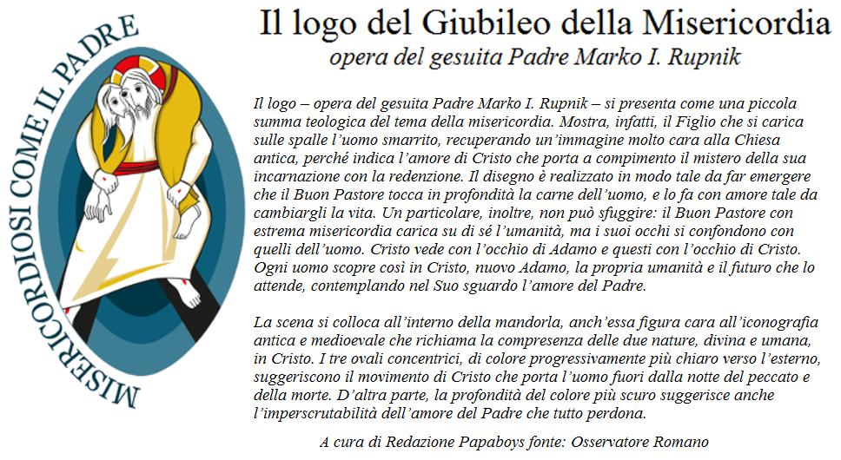

Slide 22
Preghiera di Papa Francesco per il Giubileo della Misericordia Signore Gesù Cristo, tu ci hai insegnato a essere misericordiosi come il Padre celeste, e ci hai detto che chi vede te vede Lui. Mostraci il tuo volto e saremo salvi. Il tuo sguardo pieno di amore liberò Zaccheo e Matteo dalla schiavitù del denaro; l'adultera e la Maddalena dal porre la felicità solo in una creatura; fece piangere Pietro dopo il tradimento, e assicurò il Paradiso al ladrone pentito. Fa' che ognuno di noi ascolti come rivolta a sé la parola che dicesti alla samaritana: Se tu conoscessi il dono di Dio! Tu sei il volto visibile del Padre invisibile, del Dio che manifesta la sua onnipotenza soprattutto con il perdono e la misericordia: fa' che la Chiesa sia nel mondo il volto visibile di Te, suo Signore, risorto e nella gloria. Hai voluto che i tuoi ministri fossero anch'essi rivestiti di debolezza per sentire giusta compassione per quelli che sono nell'ignoranza e nell'errore; fa' che chiunque si accosti a uno di loro si senta atteso, amato e perdonato da Dio. Manda il tuo Spirito e consacraci tutti con la sua unzione perché il Giubileo della Misericordia sia un anno di grazia del Signore e la sua Chiesa con rinnovato entusiasmo possa portare ai poveri il lieto messaggio, proclamare ai prigionieri e agli oppressi la libertà e ai ciechi restituire la vista. Lo chiediamo per intercessione di Maria Madre della Misericordia a te che vivi e regni con il Padre e lo Spirito Santo per tutti i secoli dei secoli. Amen

